Slide 1
OPEN SOURCE · LOCAL FIRST · TRACEABLE
X
ScienceX
科研工作台
让研究问题、证据与下一步
进入同一条可追溯链路
本地数据
开放源码
跨平台桌面端
SCIENCEX · BRAND STORY
01 / 12
Notes:
开场先给出一句话定位：ScienceX 是开源、本地优先、可追溯的 AI 科研工作台。
强调“工作台”三个字。它不是只回答问题的聊天框，而是承载研究项目、研究线程、工具调用、数据版本和研究产物的桌面环境。
这一页只建立共同语言：我们要解决的不是让 AI 说得更多，而是让研究过程更连续、更可核对。

Slide 2
02
DAILY RESEARCH
ScienceX
四件重复工作交给 ScienceX
科研最稀缺的不是信息，而是研究者的注意力。可重复、可检查的工作交给系统，关键判断留给研究者。
重复工作
形成产物
研究者保留
01
搜索资料
带出处的文献表与证据摘要
决定精读什么、相信什么
02
进度跟踪
进度板、阶段总结与下一步清单
决定优先级和研究方向
03
理清逻辑
论证缺口与待验证问题
回答关键问题、修正论证
04
修改表达
修改建议、差异记录与风格档案
保留观点、结论和个人风格
提速的关键不是让 AI 代替思考，而是让它接手重复工作，并把证据和下一步留在研究过程里。
SCIENCEX · 02
Notes:
科研时间经常被四类工作切碎：找资料、跟进度、追逻辑和改表达。它们重要，但重复、规模大，也容易丢上下文。
ScienceX 对每一类工作都要求留下可检查的产物。例如检索不是给几个链接，而是形成带出处的文献表；进度不是聊天记录，而是阶段总结和下一步清单。
右侧是不能外包的部分。研究者仍然决定读什么、信什么、优先做什么，以及结论是否成立。

Slide 3
03
HUMAN IN THE LOOP
ScienceX
系统执行，研究者判断
高风险操作需要授权，关键证据需要人工复核。ScienceX 承担执行和记录，研究者承担科学判断。
SCIENCEX
RESEARCHER
执行与记录
科学判断
• 检索、阅读与整理
• 编码、计算与比较
• 执行获得授权的工具
• 保存过程和候选假设
• 提出重要研究问题
• 审核方案与关键证据
• 判断结果是否成立
• 决定下一轮研究方向
确认
Human-driven Research Loop · 研究者发起、授权、复核并作出最终判断
SCIENCEX · 03
Notes:
这一页是 ScienceX 的责任边界。左边是系统擅长的执行、整理、计算和记录，右边是研究者必须承担的判断。
中间的“确认”很关键。自动化结果只有在研究者检查来源、方法、告警和产物之后，才可以进入下一轮研究状态。
因此我们把当前运行模式明确写成 Human-driven Research Loop。ScienceX 能加速研究，但不替代研究者签署最终结论。

Slide 4
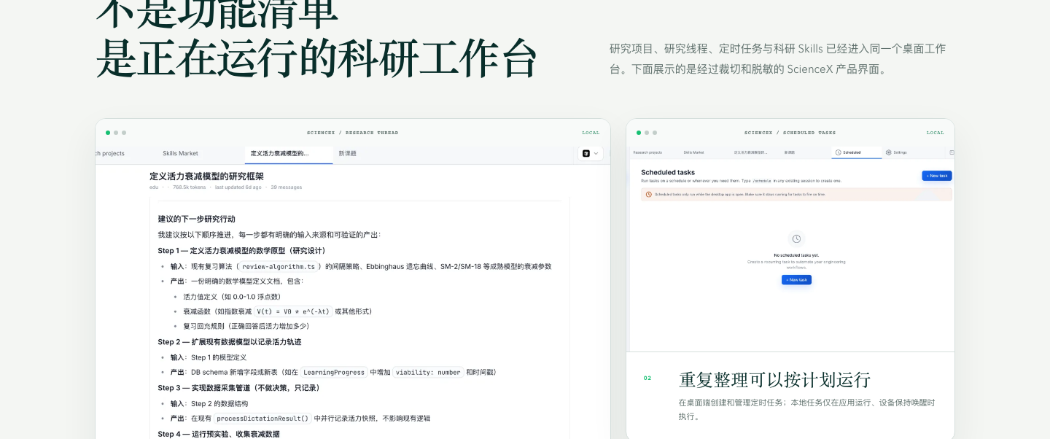
04
PRODUCT IN USE
ScienceX
产品已经进入研究过程
研究项目、研究线程、定时任务与科研 Skills，已经进入同一个桌面工作台。
研究项目 · 研究线程 · 定时任务 · 科研 Skills
SCIENCEX · 04
Notes:
这里展示的是当前品牌首页中的真实产品界面，已经裁切并脱敏。
左侧研究线程承载研究问题、过程说明、文件和后续行动；右上是定时任务入口；右下是产品里可查看的科研 Skills。
这说明 ScienceX 的价值不在于功能数量，而在于这些能力是否在同一个研究上下文中持续工作。
定时任务也有明确边界：本地任务只在应用运行、设备保持唤醒时执行。

Slide 5
05
RESEARCH LOOP
ScienceX
科研不是一次性 Workflow
结果不是终点，而是下一轮研究的输入。ScienceX 保存状态并执行任务，研究者判断证据与方向。
01
02
03
04
05
06
研究问题
候选假设
证据与数据
实验 / 计算
结果与边界
下一轮问题
Question
Hypothesis
Evidence
Experiment
Result
Next question
RESEARCH MEMORY
研究目标 · 候选假设 · 数据版本 · 证据关系 · 关键决策 · 结果 · 未解决问题
当前闭环由研究者驱动。ScienceX 协助执行、记录与重放，不替代最终科学判断。
SCIENCEX · 05
Notes:
ScienceX 的核心不是线性工作流，而是 Research Loop。研究问题产生候选假设，假设需要证据与数据，再进入实验或计算。
结果必须连同边界一起被保存，然后转化成下一轮问题。闭环的价值，是每一轮都能知道我们改了什么、为什么改、结果如何变化。
底部的 Research Memory 是状态层。它保存目标、假设、数据版本、证据关系、关键决策、结果和未解决问题。

Slide 6
06
CAPABILITY MATURITY
ScienceX
从回答问题，到持续推进研究
产品能力与长期愿景分开表达。当前可用、下一阶段与长期愿景，不混在同一张能力清单里。
NOW
当前可用
NEXT
下一阶段
VISION
长期愿景
Research Assistant
Research Agent
AI Scientist
研究线程、本地项目、科研 Skills、数据版本、确定性分析、证据与重放。
更完整地组织计划、执行和验证，并在人工确认后更新研究状态。
让结果持续影响候选假设、实验设计和后续研究方向。
保存上下文 · 执行与记录
计划 · 执行 · 验证
Hypothesis · Evidence · Next
当前产品定位
ScienceX 当前提供 Research Assistant 能力，后续才逐步走向更完整的 Research Agent。
SCIENCEX · 06
Notes:
这一页刻意把现在、下一阶段和长期愿景分开，避免把未来能力当成现状。
当前可用的是 Research Assistant：研究线程、本地项目、科研 Skills、数据版本、确定性分析、证据和重放。
下一阶段才是更完整的 Research Agent，它需要在人工确认后组织计划、执行和验证。AI Scientist 是长期愿景，强调结果持续改变候选假设和研究方向。

Slide 7
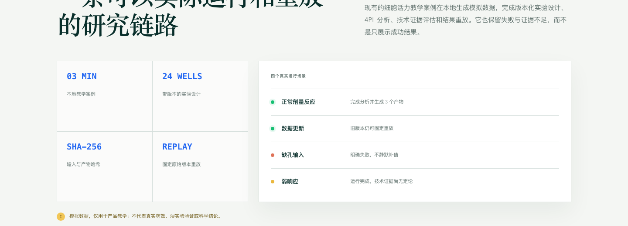
07
RUNNABLE EVIDENCE
ScienceX
一条可以实际运行和重放的研究链路
本地教学案例保留数据版本、运行证据、失败和不确定性，而不是只展示成功结果。
模拟数据，仅用于产品教学；不代表真实药效、湿实验验证或科学结论。
SCIENCEX · 07
Notes:
这条案例用模拟细胞活力数据演示完整研究链路，三分钟内完成版本化实验设计、确定性 4PL 分析、技术证据评估和结果重放。
四个事实可以核对：24 个孔位、SHA-256 输入与产物哈希、固定原始版本重放，以及三类研究产物。
更重要的是，它保留失败和不确定性。缺孔输入会明确失败，弱响应会标记“技术证据尚无定论”，系统不会静默补值或把运行完成写成科学结论。
需要明确：这是产品教学中的模拟数据，不代表真实药效或湿实验验证。

Slide 8
08
HOW IT WORKS
ScienceX
ScienceX 承载一次研究推进
模型负责推理。ScienceX 读取研究状态、组织执行能力、保存运行证据，并把关键判断交还给研究者。
01
02
03
04
05
Understand
Plan
Act
Verify
Learn
读取问题、线程与证据
拆解任务与执行路径
调用已授权能力
检查输入、结果与产物
确认后保存关键状态
RESEARCH MEMORY · STATE LAYER
自动化执行不等于科学结论
目标 · 假设 · 数据版本 · 证据 · 关键决策 · 未解决问题
SCIENCEX · 08
Notes:
一次研究推进分成五个动作。先理解当前问题和证据，再形成计划，之后调用已授权能力执行。
执行后必须验证输入、结果、告警和产物，最后由研究者确认哪些状态值得保留。
底部的状态层把每次运行连接起来。这样下一次不是从空白聊天开始，而是从已有目标、假设、数据版本和未解决问题继续。

Slide 9
09
RESEARCH SKILLS
ScienceX
20 个科研 Skills，把方法带进任务
Skills 是可以查看、检查和组合的任务方法，不是藏在聊天框里的提示词。
20
01
02
03
发现与检索
调研与推理
研究与实验
找到方法、论文与可核对来源
形成候选方向并暴露论证缺口
转成设计、数据基线与验证步骤
个科研 Skills
已集成到 ScienceX
find-science-skills
sci-employee-deep-research
experiment-design
giiisp-paper-search-apis
scispark
research-baseline-builder
发现、推理、实验、表达、审查与评测，共同覆盖从问题到产物的研究过程。
scansci-pdf
good-question
SCIENCEX · 09
Notes:
当前首页列出 20 个科研 Skills。它们按研究任务组织，而不是按技术栈堆叠。
这一页先看研究前半程：发现与检索、调研与推理、研究与实验。研究者能看到 Skill 的名称、用途和适用边界。
例如 scansci-pdf 负责论文获取流程，good-question 用评审式追问暴露论证缺口，experiment-design 把研究问题转成实验设计。

Slide 10
10
RESEARCH SKILLS
ScienceX
从研究产出到审查，能力边界都可见
方法进入任务后，仍需要质量审查、引用核对、长期记忆和新工具采用前的评测。
04
05
06
写作与呈现
审查与记忆
能力评测
组织论文、图像、幻灯片、视频与课程产物
检查论文与引用，并保存长期研究上下文
采用新工具前检查 MCP 与 Skill 的质量
01 academic-writing
01 thesis-audit-reviewer
01 mcp-criticagent
02 scientific-humanization
02 papercheck
02 skill-criticagent
03 giiisp-scientific-image-generation
03 cognitive-profile
04 visual-deck-builder
04 world-threads-entry
05 manim-agent
06 practical-course-producer
已集成不等于无条件可运行。依赖、外部服务、连接状态与用户授权仍然决定实际可用范围。
SCIENCEX · 10
Notes:
这一页是研究后半程。写作与呈现能力负责把研究过程组织成论文、图像、幻灯片、视频和课程产物。
审查与记忆能力负责论文审查、引用核对和长期上下文；能力评测则在采用新的 MCP 或 Skill 之前检查质量。
需要再次强调，已集成不等于无条件可运行。某些 Skills 需要本机依赖、外部服务或用户授权，ScienceX 不会默认获得论文库、数据库或其他系统的访问权。

Slide 11
11
BOUNDARIES
ScienceX
连接真实环境，也明确使用边界
ScienceX 只调用本机已安装、已配置并获得授权的能力。连接执行环境，不等于扩大访问权限。
本地文件
模型提供商
SCIENCEX 使用边界
PDF / CSV / 项目目录
已配置的推理模型
01
AI 纠错，不替你写
ScienceX
02
AI 初筛，不替你读
AUTHORIZED
03
数据有边界
代码与终端
MCP 服务
04
不夸大结果与结论
仓库 / 命令 / 脚本
已启用的扩展工具
数据源
计算环境
关键证据仍需人工复核
授权的数据库与服务
本机已有计算能力
SCIENCEX · 11
Notes:
ScienceX 可以连接本地文件、代码与终端、模型提供商、MCP、数据源和计算环境，但每一项都以本机配置和用户授权为前提。
连接环境不等于自动拥有访问权。ScienceX 不会默认获得数据库、论文库或第三方系统权限。
右侧四条边界是面向科研使用的底线：AI 可以纠错但不替代论证，可以初筛但不替代精读；敏感和未公开数据要先确认边界；运行结果不能被夸大成科学结论。

Slide 12
09 · START
第一条链路，
从一个真实问题开始
01
02
03
打开本地研究项目
说清范围、格式和验收条件
检查来源、产物与下一步建议
可以直接开始的示例
“检索近三年关于 X 的代表论文，按方法、数据、结论和局限整理成表，每条附出处；先给 10 篇，找不到就明确说明，不要编造。”
ScienceX
科研工作台
github.com/insight68/ScienceX
Notes:
收束到一个可执行的开始方式。打开本地研究项目，说清范围、输出格式和验收条件，然后检查来源、产物与下一步建议。
示例指令故意包含四个约束：时间范围、整理维度、每条出处，以及找不到就明确说明。这些约束让任务可检查，也把“不要编造”写成验收标准。
最后回到产品定位：ScienceX 是科研工作台。它让研究问题、证据、运行和下一步进入同一条可追溯链路。

